Slide 1

SUPER ESTRELLA
Plataformas y puzles para dos jugadores
Órbita Tres · Grupo J
Juegos en Red · URJC · Fase 1

Slide 2
Órbita Tres
José Antonio Najarro Camacho
Jugabilidad, documentación y repositorio
Víctor Martín Monterrubio
Bocetos, personajes e interfaz
Daniel Heredia Naranjo
Historia, niveles, sonido y comunicación
02

Slide 3
La idea del juego
Dos hermanos que necesitan ayudarse
Tres naves espaciales y una misión:
rescatar a su padre.
Cooperativo 2D · Tiempo real · Navegador web
Público objetivo: desde 10 años
03

Slide 4
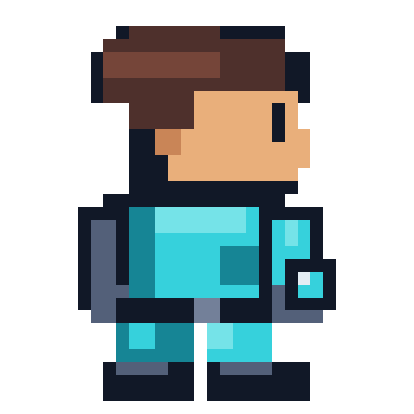
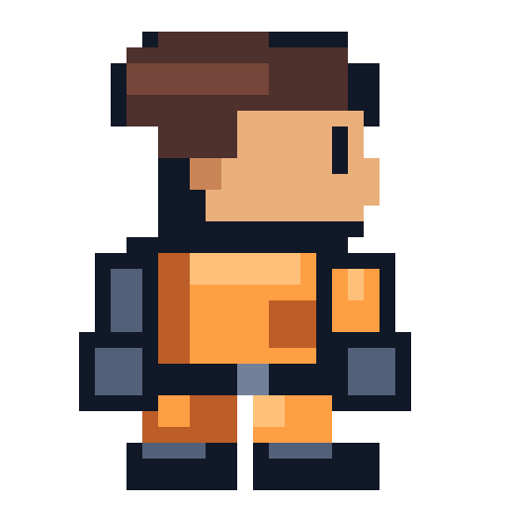
Dos habilidades complementarias
IZAN
GAEL
Activa terminales.
Abre puertas y desactiva láseres.
Empuja cajas pesadas.
Mantiene activas las placas.
Uno abre el camino al otro
La salida exige que lleguen los dos.
04

Slide 5
Movimiento y retos
CONTROLES
OBSTÁCULOS
Moverse: A / D
Saltar: W
Interactuar: E
Menús: ratón
Cajas y placas de presión
Plataformas móviles
Láseres temporizados
Zonas de gravedad reducida
Si uno muere, ambos vuelven al punto de control.
05

Slide 6
Tres niveles cortos
01 · El Carguero Silente
Aprender a saltar y colaborar con cajas y terminales.
02 · Laboratorio Helix
Plataformas móviles y gravedad reducida.
03 · La Vigilia
Láseres y puzle final para liberar a Oris.
06

Slide 7
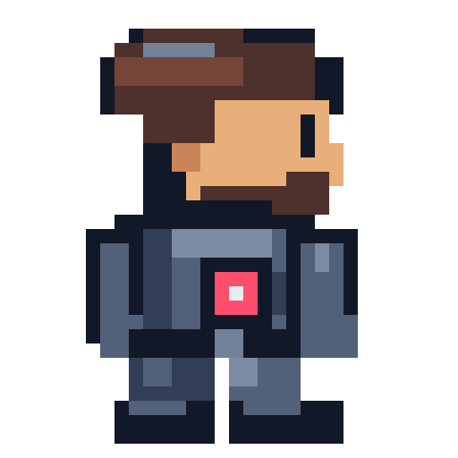
La señal de su padre
Una señal familiar
Izan busca la verdad.
Gael quiere reunir a su familia.
Oris está siendo controlado.
Final: desactivar tres mecanismos y rescatarlo.
07

Slide 8
Identidad visual y sonido
IMAGEN
SONIDO
Arte de píxeles sencillo.
Vista lateral y cámara fija por sala.
Personajes distinguibles por color.
Música electrónica ambiental.
Mayor intensidad en el final.
Efectos para saltos y mecanismos.
Izan: cian
Gael: naranja
Referencias: Fireboy and Watergirl y Star Wars
08

Slide 9
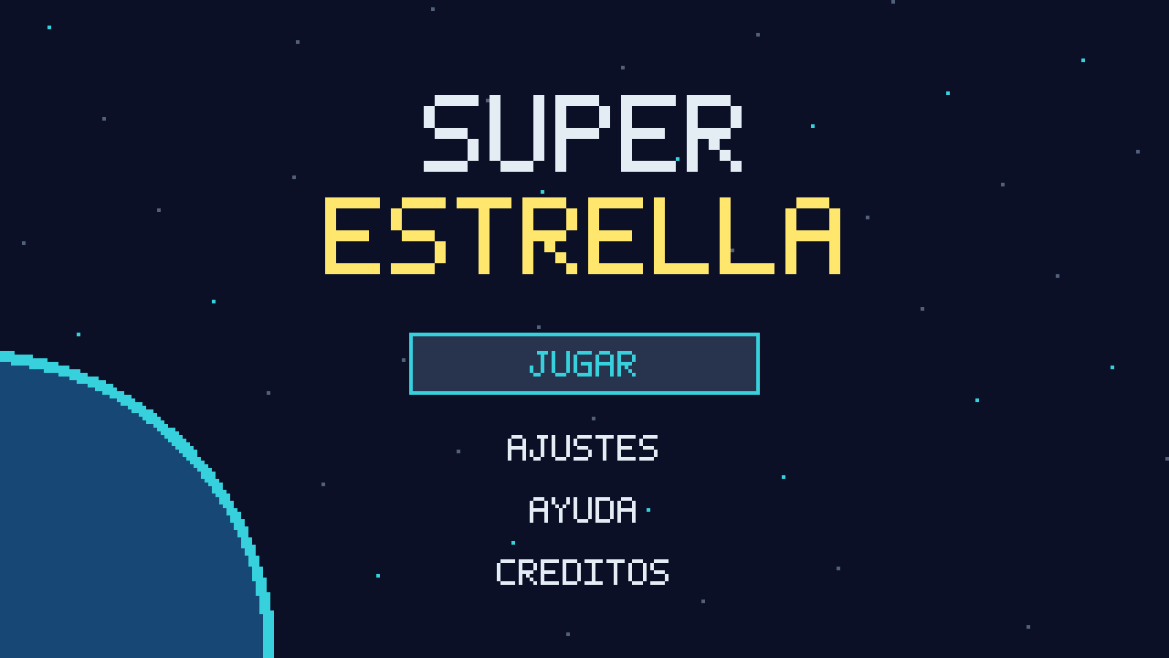
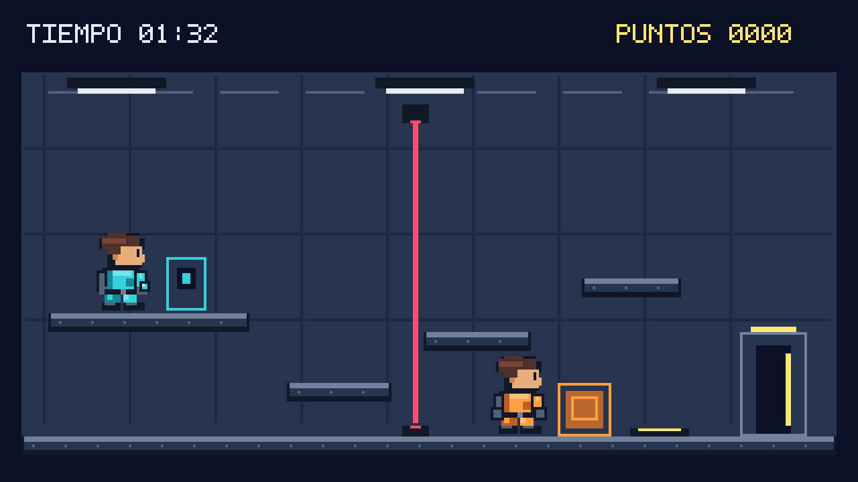
Bocetos del menú y de una sala
MENÚ PRINCIPAL
SALA COOPERATIVA
Pantallas: 320 × 180 píxeles · Personajes: 32 × 32
09

Slide 10
Pantallas y desarrollo de la partida
MENÚ
ESPERA
PARTIDA
RESULTADOS
En red:
dos jugadores
Repetir o
volver al menú
PAUSA
Continuar o salir
En local: del menú a la partida.
Muerte: regreso al punto de control.
10

Slide 11
Objetivo, resultados y difusión
VICTORIA COMPARTIDA
COMUNICACIÓN
1.000 puntos por nave.
−50 por reinicio debido a muerte.
Resultados: tiempo y puntuación.
Vídeos cortos de puzles cooperativos.
Capturas y descripción del juego.
Publicación de la versión local.
itch.io · Newgrounds · Game Jolt
11

Slide 12
¿Preguntas?
SUPER ESTRELLA
Dos hermanos. Una señal. Un viaje juntos.
Órbita Tres · Grupo J
github.com/Yusuf062/super-estrella
12

